Slide 1
FrontEnd Mobile
04 - Imagens, fontes e navegação

Slide 2
Objetivos da aula
01
Utilizar imagens e fontes externas
02
Utilizar Navegação no App

Slide 3
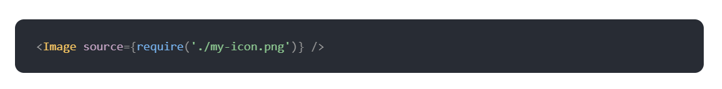
Imagens estáticas
O React Native proporciona uma forma única de utilizar imagens e outros recursos em diferentes plataformas (Android, iOS)
Para adicionar uma imagem, é necessário que ela esteja em algum diretório do projeto e seja referenciada da seguinte forma:

Slide 4
Imagens estáticas
Neste exemplo, o empacotador irá procurar por um arquivo chamado my-icon.png no mesmo diretório do arquivo que contém o componente Image.
Se no diretório existirem arquivos com o nome my-icon.android.png e/ou my-icon.ios.png, o empacotador escolherá de acordo com a plataforma.

Slide 5
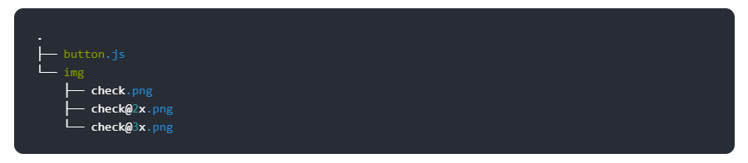
Imagens estáticas
Também é possível utilizar os sufixos @2x e @3x para prover imagens para diferentes densidades de tela. Por exemplo:

Slide 6
Imagens estáticas
Neste exemplo, check@2x.png será usado para o iPhone 7, enquanto check@3x.png será utilizado para o iPhone 7 Plus ou o Nexus 5.

Slide 7
Imagens estáticas
Benefícios do sistema de imagens estáticas do React Native
Mesmo formato para Android e iOS
Imagens dentro do projeto, possibilitando componentes auto-contidos
Nomes não são globais, evitando preocupação com conflitos
Somente as imagens que realmente são utilizadas serão empacotadas
React Native consegue fazer refresh de imagens alteradas em tempo de desenvolvimento sem recompilar a aplicação
O compilador já sabe as dimensões das imagens, sem a necessidade de duplicar no código
Imagens podem ser distribuídas via npm, uma vez que estão junto com o código

Slide 8
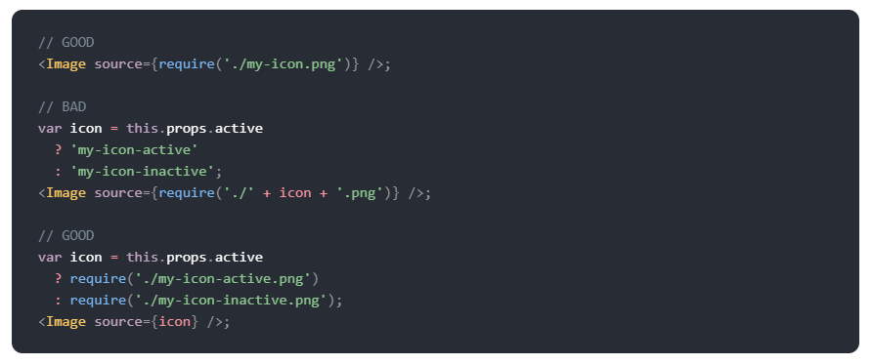
Imagens estáticas
Para funcionar corretamente, a imagem no require precisa ser conhecida estaticamente

Slide 9
Outros conteúdos estáticos
A sintaxe require descrita pode ser usada também para incluir áudios, vídeos ou documentos em seu projeto.
Dentre os formatos suportados estão: mp3, wav, mp4, mov, html e pdf. Para uma lista completa veja: bundler defauts

Slide 10
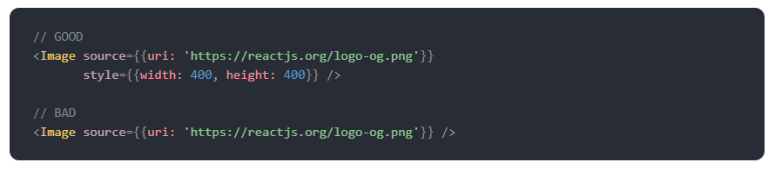
Imagens via rede
Também é possível buscar as imagens via rede, em vez de mantê-las junto com o código. Neste caso elas não estarão disponíveis em tempo de compilação.
Como a imagem não está no projeto local, o compilador não sabe o tamanho. Logo é necessário especificar no código

Slide 11
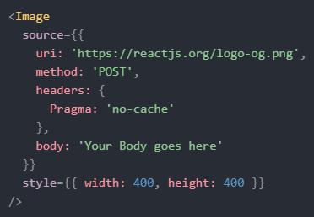
Imagens via rede
É recomendado que o acesso às imagens seja via https, para atender as políticas de segurança, principalmente do iOS.
Caso seja necessário alterar o verbo HTTP, headers ou enviar algum body ao requisitar a imagem, isso pode ser feito utilizando a propriedade source

Slide 12
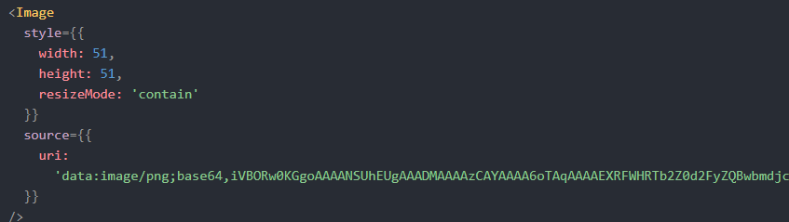
Imagens via rede
Caso você esteja recebendo uma imagem codificada (por exemplo em base64) de uma API REST, você pode utilizar o prefixo ‘data:’ na propriedade uri. Este formato é recomendado somente para imagens bem pequenas e dinâmicas.

Slide 13
Mais sobre Imagens no RN
Documentação detalhada sobre o uso de imagens no React Native: https://reactnative.dev/docs/images

Slide 14
Fontes Externas
Podemos adicionar fontes customizadas ao nosso projeto RN e utilizar em todo nosso projeto.
Utilizaremos o Google Fonts para baixarmos a fonte de desejarmos.
Postagem no Medium sobre a configuração das fontes.
Para o expo, funcionará um pouco diferente, mostraremos após a configuração com o React Native CLI.

Slide 15
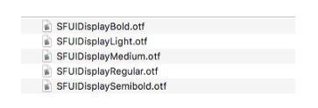

Fontes Externas - CLI
Após baixarmos as fontes, devemos ter cuidado com seus nomes
O Android utiliza o nome da fonte para sua renderização, enquanto o iOS utiliza o nome PostScript, o nome que se encontra dentro do arquivo da fonte.
No caso abaixo, SFUIDisplayBold.otf funcionaria para Android, mas não para o iOS pois o nome PostScript é SFUIDisplay-Bold.

Slide 16
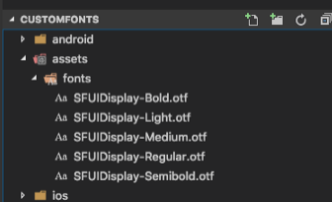
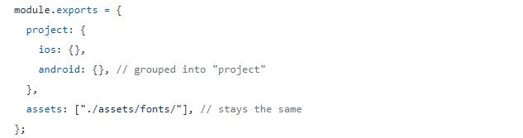
Fontes Externas - CLI
Após baixarmos e renomearmos as fontes, colocaremos dentro do diretório assets/fonts, ou o diretório que achar melhor!
Deveremos criar o arquivo react-native.config.js, e adicionarmos o seguinte código:

Slide 17
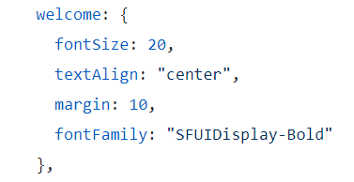
Fontes Externas - CLI
Agora, basta linkarmos as fontes que foram adicionadas: yarn react-native link npx react-native link
E agora, podemos utilizar em nossos projetos:

Slide 18

Fontes Externas - EXPO
Depois de baixarmos e adicionarmos as fontes em nosso projeto, iremos instalar expo-font. expo install expo-font
Agora importaremos estes dois componentes:

Slide 19

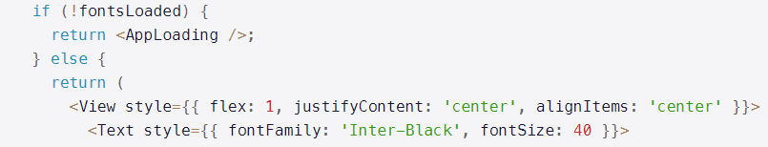
Fontes Externas - EXPO
Escreveremos uma função para buscar estas fontes:
Um if para verificar se as fontes foram carregadas, e utiliza-las no código!

Slide 20
Navegação
A biblioteca mais popular atualmente para realizar navegação em React Native é a React Navigation
Para instalar, é necessário executar o comando:

Slide 21
Navegação
Algumas outras dependências serão necessárias para o funcionamento do React Navigation
React Native CLI
npm install react-native-reanimated react-native-gesture-handler react-native-screens react-native-safe-area-context @react-native-community/masked-view
Expo
expo install react-native-gesture-handler react-native-reanimated react-native-screens react-native-safe-area-context @react-native-community/masked-view
Caso esteja em um Mac, desenvolvendo para ios, é necessário instalar o pods
npx pod-install ios

Slide 22
Navegação
Para finalizar a instalação do react-native-gesture-handler, adicione a linha abaixo no top do seu arquivo principal (index.js ou App.js, por exemplo)
import 'react-native-gesture-handler';
Sem este passo, o app pode funcionar em desenvolvimento porém falhar em produção

Slide 23
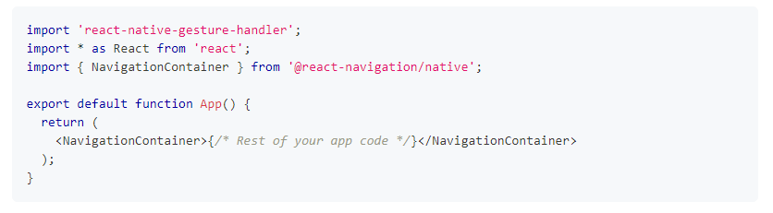
Navegação
O próximo passo é envolver toda a aplicação no componente NavigationContainer.

Slide 24
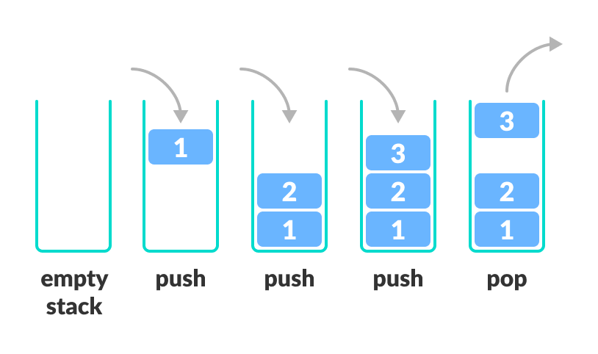
Navegação
Stack Navigation
Nos navegadores web, os links acessados são organizados em uma pilha. No React Native este comportamento não é nativo na biblioteca. Podemos usar o React Navigation para trazer esta possibilidade.

Slide 25
Navegação
Stack Navigation
Hello React Navigation
Instalação do stack navigation
npm install @react-navigation/stack

Slide 26
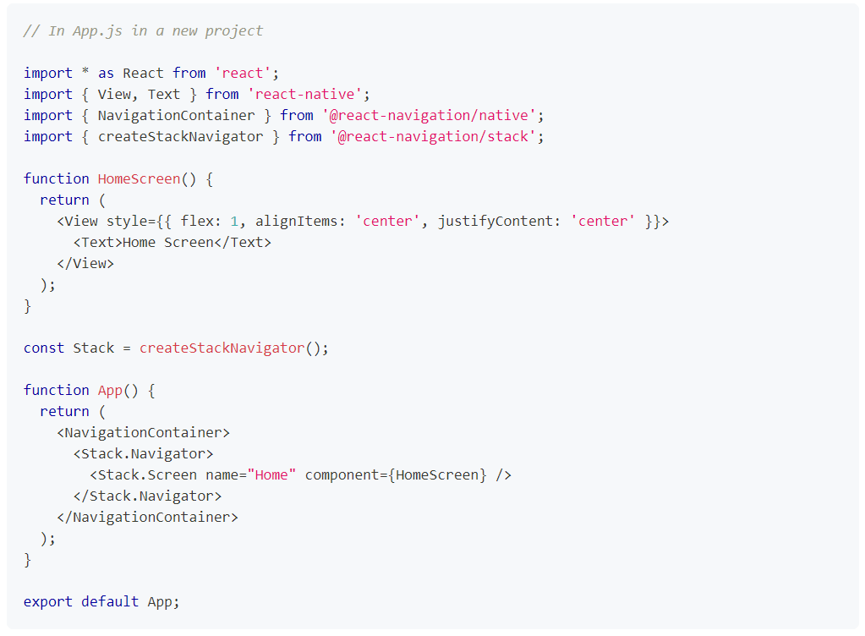
Navegação
Utilizando Stack Navigation

Slide 27
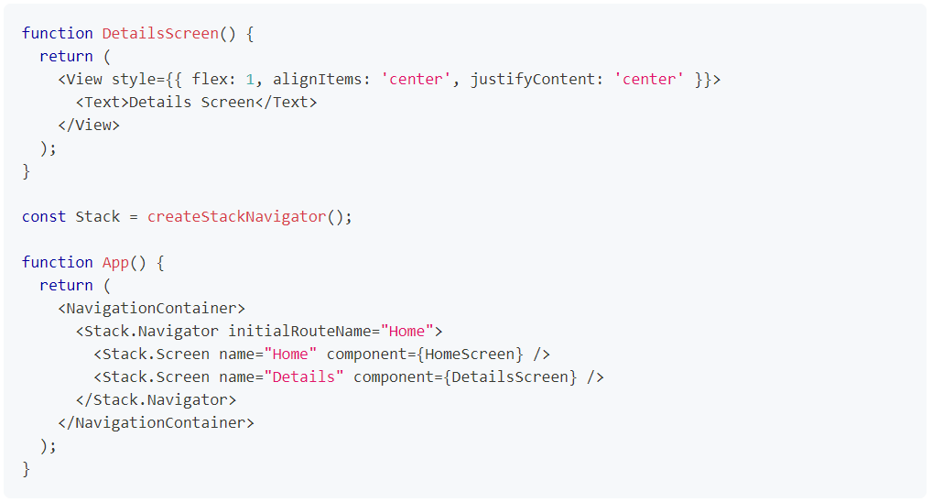
Navegação
Adicionando outras rotas

Slide 28
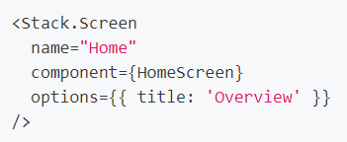
Navegação
Stack Navigation
Podemos passar algumas configurações para cada Screen, através da propriedade options

Slide 29
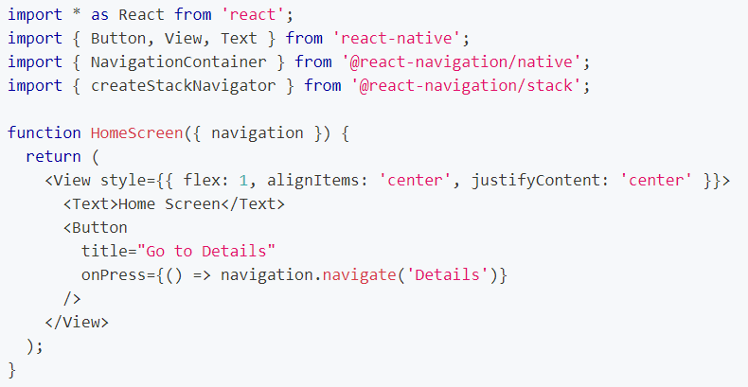
Navegação
Stack Navigation
Navegação entre as Telas

Slide 30
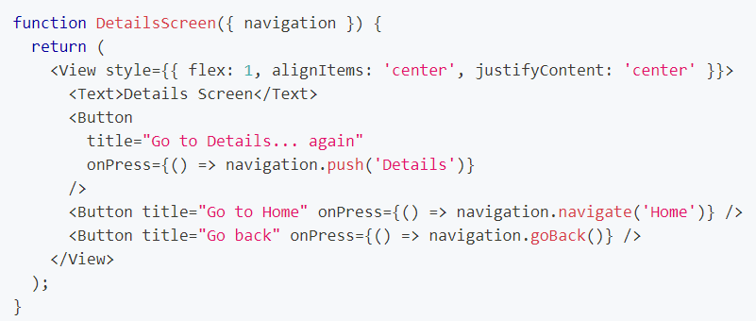
Navegação
Stack Navigation
Navegação entre as Telas

Slide 31
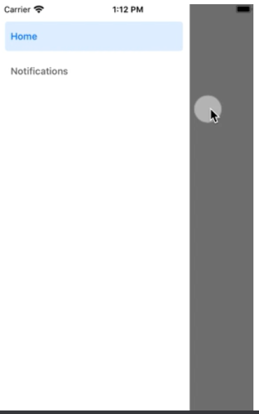
Navegação
Drawer Navigation
Drawer navigation
Outra forma de navegação, onde um menu lateral controla a alteração entre as telas

Slide 32
Navegação
Drawer Navigation
Instalação
npm install @react-navigation/drawer

Slide 33
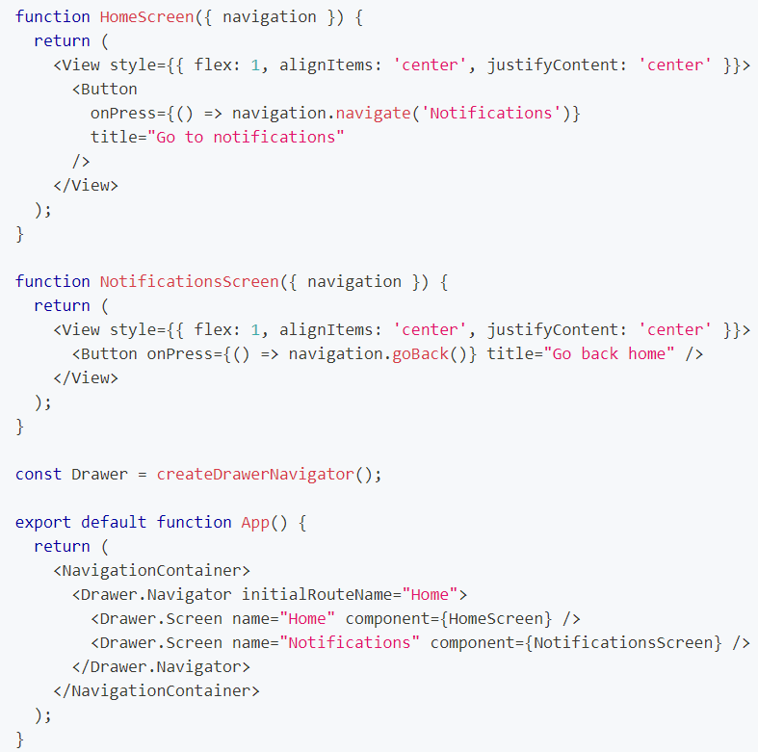
Navegação
Utilizando Drawer Navigation

Slide 34
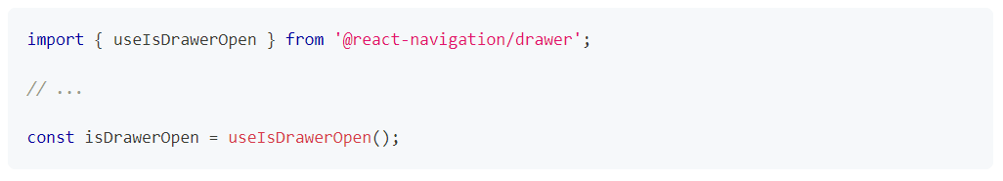
Navegação
Abrindo e fechando drawer programaticamente
navigation.openDrawer();
navigation.closeDrawer();
navigation.toggleDrawer();
Verificando se drawer está aberto

